Slide 1
جداسازی مخلوط ها
فاطمه شکیبافر – علوم چهارم دبستان

Slide 3
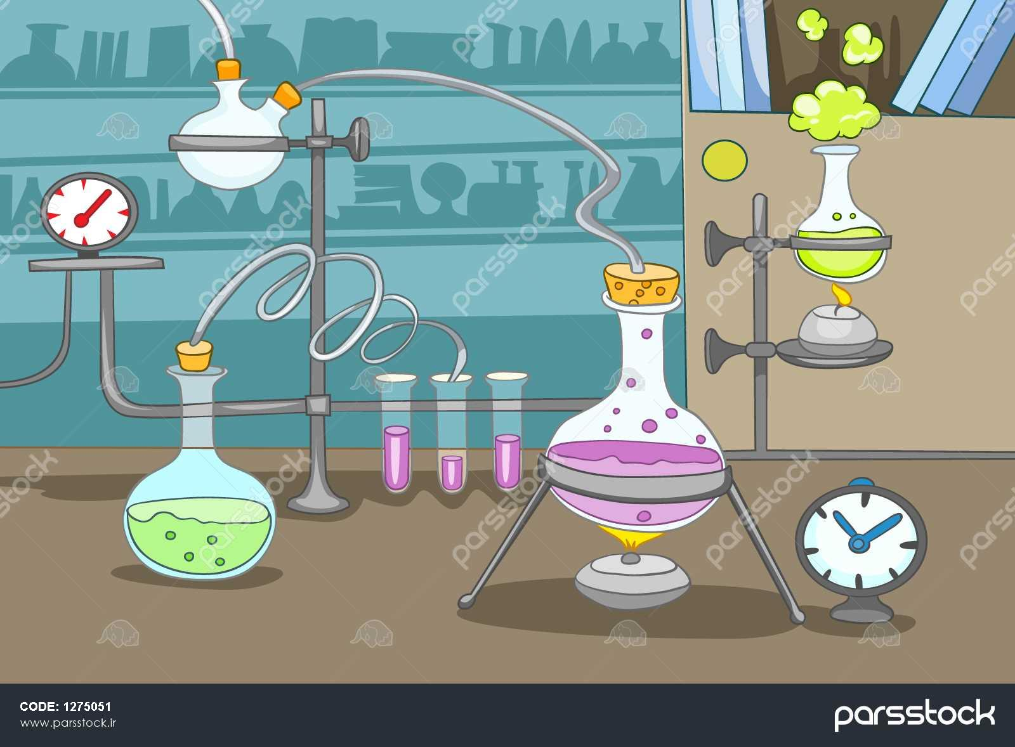
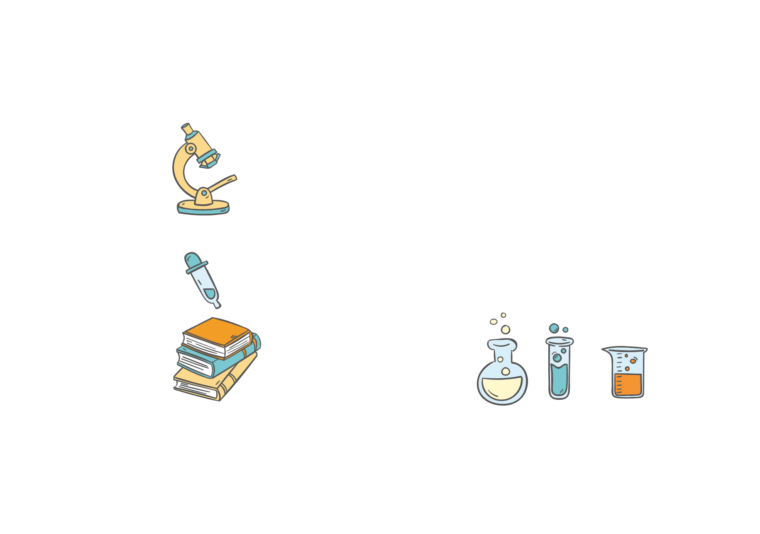
دانشمندان و شیمی دانان کوچولو آماده اید برای آزمایش و کشف؟

Slide 4
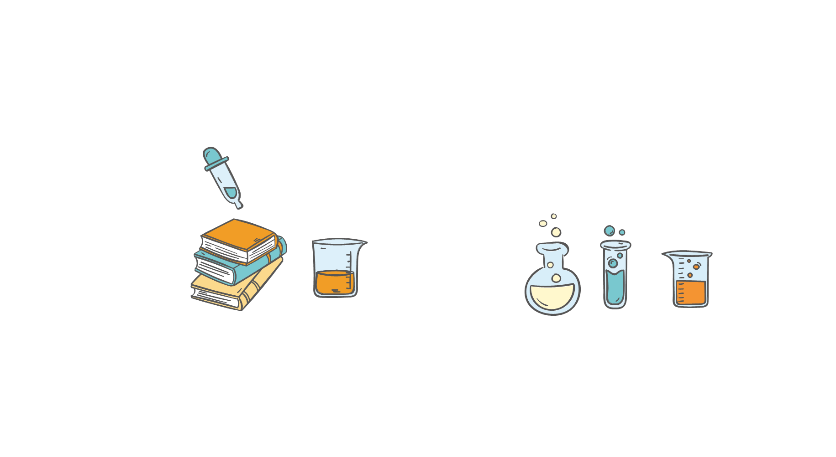

Slide 5
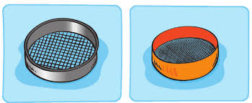
جداکردن مخلوط ها در زندگی

Slide 6
قصه ی مهمانی مامان وخرابکاری نی نی

Slide 7
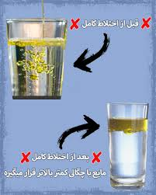

Slide 8
جداسازی مخلوط مایع در مایع
Content 1
Content 2
Content 3
Content 4
Content 5
Content 6
نامحلول
مثل آب و روغن
محلول
مثل آب و الکل

Slide 9
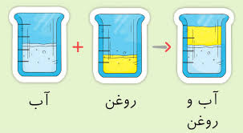
1-با قاشق 2- با سرنگ 3- با قطره چکان 4- با یخ زدن 5-با اضافه کردن آب و سر ریز کردن 6- سوراخ کردن لیوان
جداسازی مخلوط های مایع در مایع نا محلول
روش های تجربه ای غیر دقیق

Slide 10
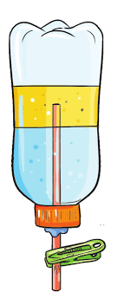
جداسازی مایع در مایع نا محلول
مثل روغن در آب
یک روش علمی باید:
دقیق باشد
راحت باشد
به صرفه باشد
سریع باشد

Slide 11
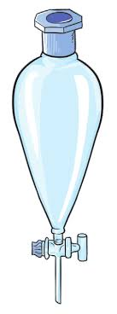
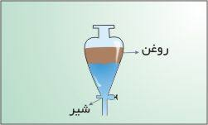
قیف جدا کننده

Slide 12
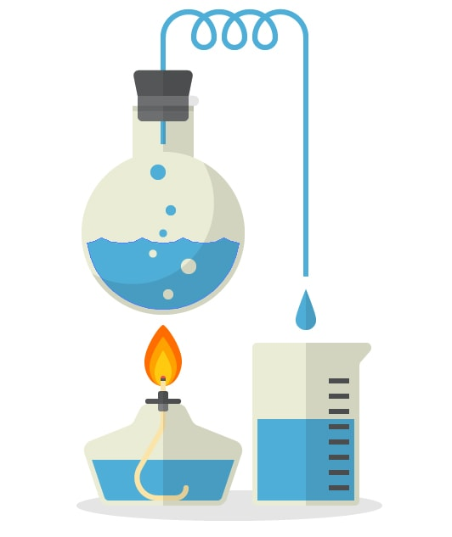
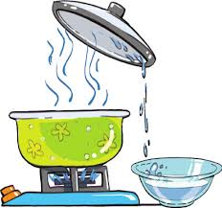
جداسازی مایع در مایع محلول مثل الکل در آب
تقطیر( اول تبخیر بعد میعان)
با استفاده از اختلاف نقطه ی جوش

Slide 13
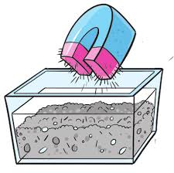
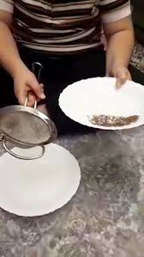
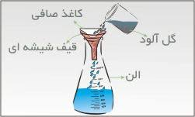
جداسازی مخلوط های جامد در جامد
مخلوط براده آهن و لوبیا و خاک و شکر

